Slide 1

长春理工大学
Python语言程序设计
课程设计答辩
答辩人：韦乾
指导老师：任维武、解男男

Slide 2
01
概述
Overview
02
算法描述
目 录
Algorithm Description
CONTENTS
03
简要使用说明
Brief instructions for use
04
总结
Summary

Slide 3
01
概述
Overview

Slide 4
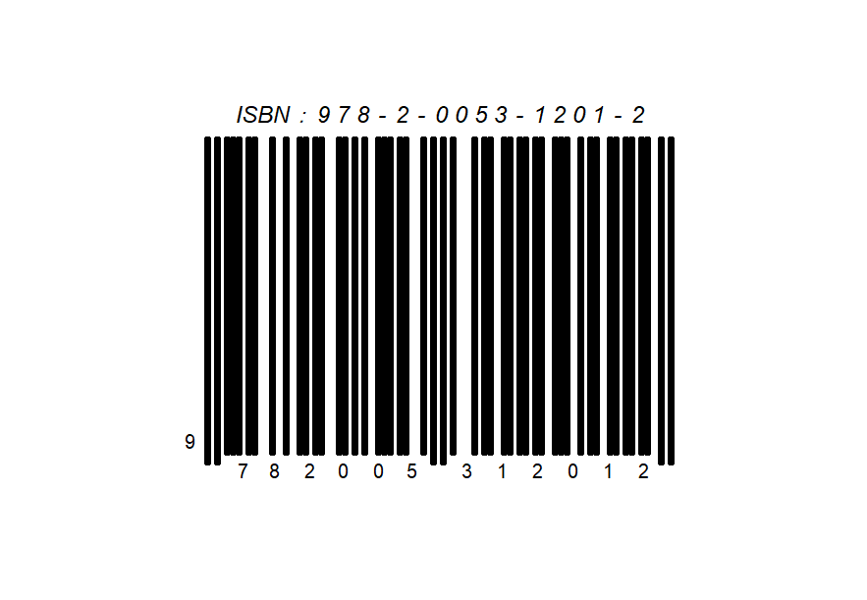
概述
Overview
1、选题
我选择的本次课程设计题目为ISBN条码，所需解决的问题有
1.利用随机函数自动生成一个13位ISBN号，且满足检验码规则
2. 利用turtle库画出该条码

Slide 5
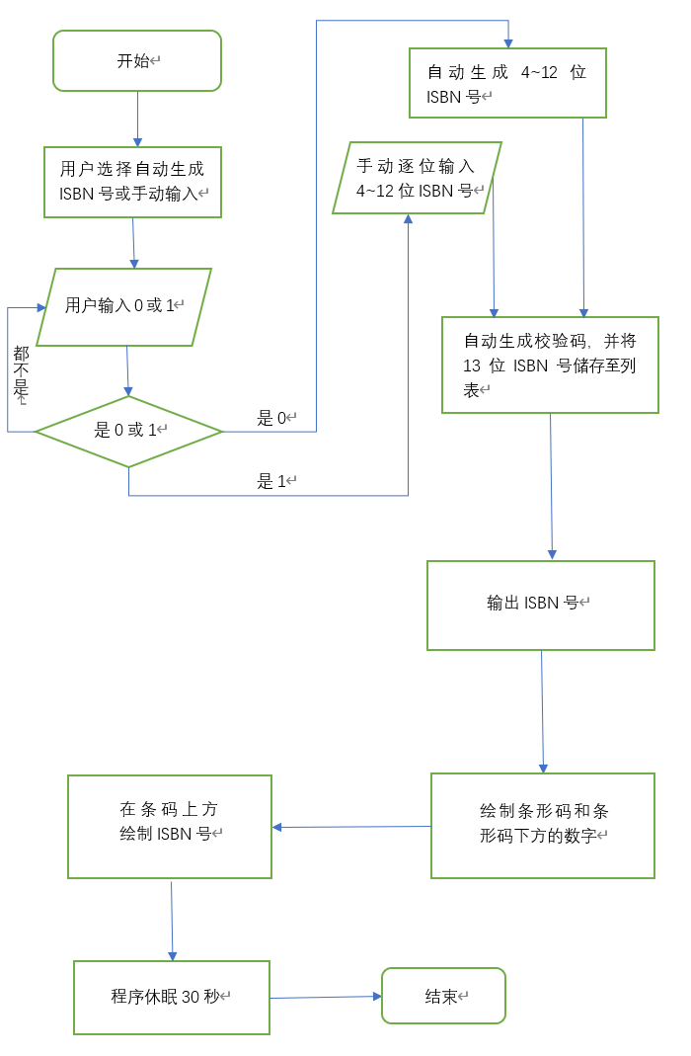
概述
Overview
程序框图
如左图，基于程序基本功能，在编写程序之前，绘制出程序框图，编写完成之后对框图适当修改

Slide 6
02
算法描述
Algorithm Description

Slide 7

算法描述
Algorithm Description
绘制部分
奇偶判断部分
用drawLine( )和drawLine2( )两个函数来实现，前者判断左右字符逻辑码是否为1后画出线段，后者同理，但负责画的是起始符、分隔符和终止符。
定义了函数leftData( )、rightData( )，分别用于判断左侧奇偶字符对应的逻辑码，右侧偶字符对应的逻辑码。
对于起始符、分隔符和终止符，在ISBN标准中，起始符和终止符对应的应为’101’，而分隔符应对应’10101’，故有了separator( )、separator2( )两个函数。这四个函数画线时调用drawLine函数实现。
主函数部分
为了该文件中的语句尽可能简洁，我定义了一个drawISBN( )函数，在整体绘制ISBN号，使用turtle.write( )出ISBN前置码之后，分别调用leftData( )、rightData( )、separator( )、separator2( )来绘制剩余部分。

Slide 8
03
简要使用说明
Brief instructions for use

Slide 9

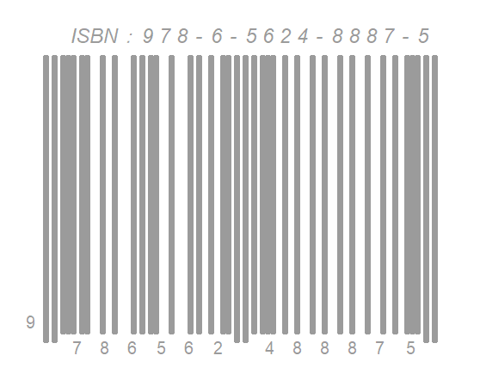
简要使用说明
1、自动生成ISBN条码
Brief instructions for use
开始运行
运行main.py，选择ISBN生成方法
这里输入 0 ，回车确认
获得运行结果
在上一步之后，程序在控制台中打印标准格式ISBN号，turtle进程绘制条形码

Slide 10
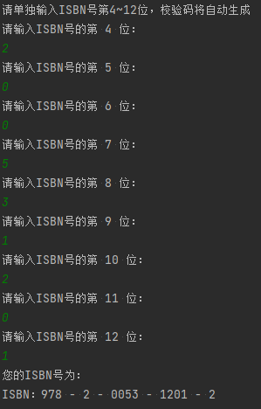
简要使用说明
1、手动输入ISBN条码
Brief instructions for use
开始运行
运行main.py，选择ISBN生成方法
这里输入 1 ，回车确认
输入ISBN号
在进行上一步之后，提示逐位输入ISBN4~12位条码，每输入一位回车确认一次，ISBN校验码将自动生成
获得运行结果
成功运行上一步之后，程序在控制台中打印标准格式ISBN号，turtle进程绘制条形码

Slide 11
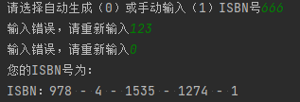
简要使用说明
3、选择时输入错误
Brief instructions for use
开始运行
运行main.py，选择ISBN生成方法
故意输错数字 ，回车确认
重新输入
在报错之后，直接重新输入正确数字，即可正常运行程序

Slide 12
04
总结
Summary

Slide 13
总结
Summary
完成情况
本次编写的程序完整实现了题目对于功能的所有要求，并且在更符合ISBN规范的条件下增加了
1、在条形码上方写出标准格式ISBN号，
2、添加手动输入模式，
3、打印标准格式ISBN码
等新功能。

Slide 14
总结
Summary
参考文献
https://www.docin.com/p-2303473525.html
https://blog.csdn.net/abcpanpeng/article/details/8130392
https://blog.csdn.net/CQZHOUZR/article/details/50460056
https://baike.baidu.com/item/%E5%9B%BD%E9%99%85%E6%A0%87%E5%87%86%E4%B9%A6%E5%8F%B7/3271472
https://docs.python.org/zh-cn/3.9/library/turtle.html

Slide 15
感谢聆听
请老师批评指正！

